Slide 1
Качества чтения
Подготовила студентка группы 3-1\6
Рустамова Наиля

Slide 2
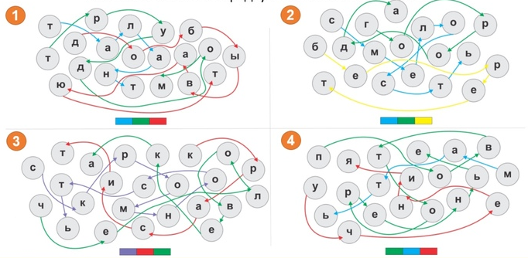
Правильность чтения
1. Проследите глазами по ниточке и соберите слова из бусинок. Расставьте слова по порядку в соответствие с ключом.

Slide 3
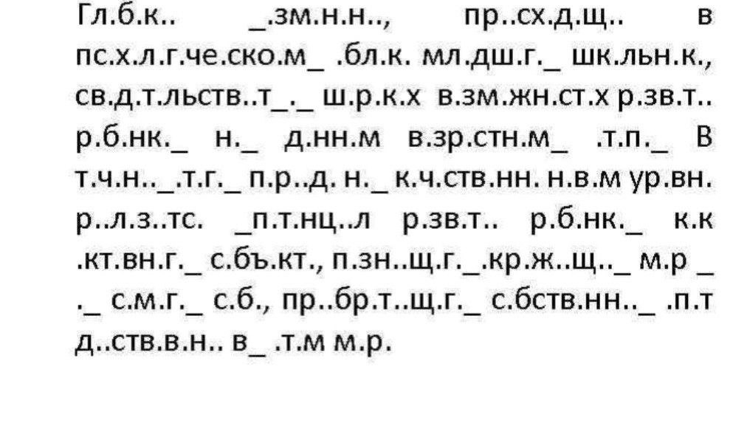
2. Прочитать без глазных букв

Slide 4
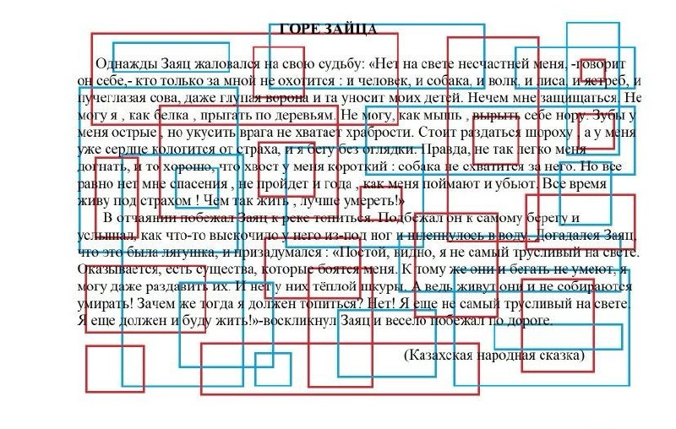
3. Прочитать текст

Slide 5
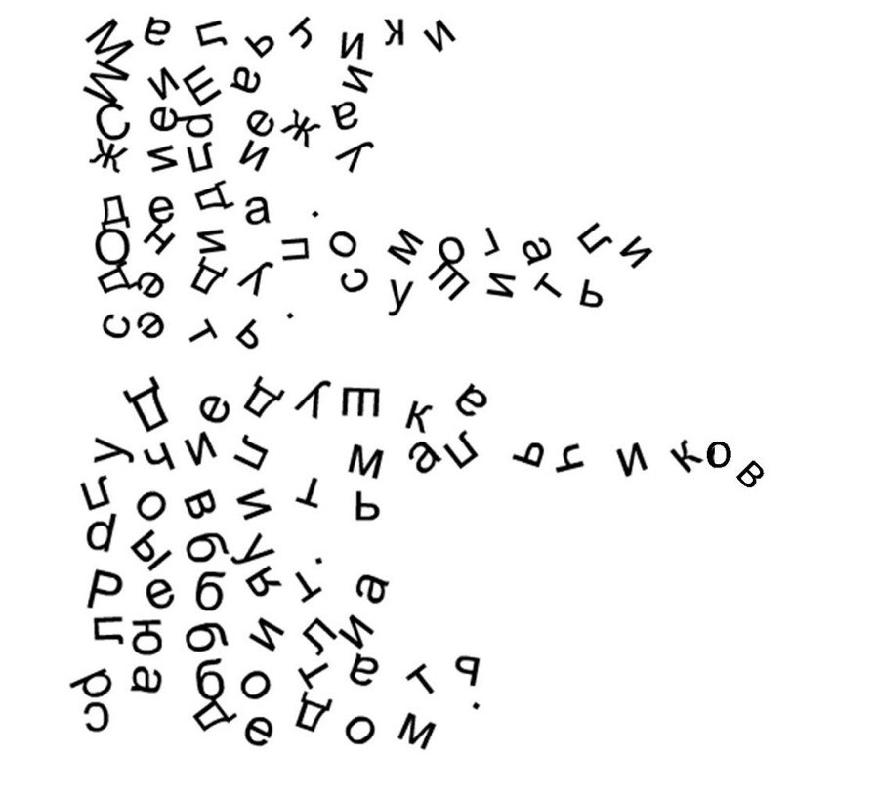
4. Правильно прочитать текст.

Slide 6
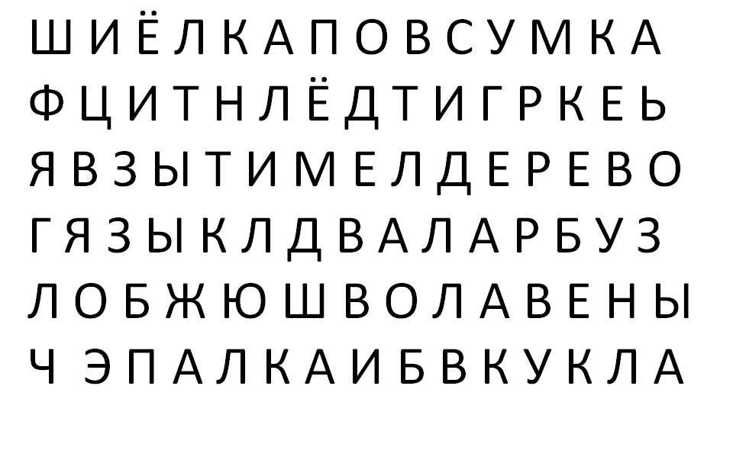
5. Найти слова

Slide 7
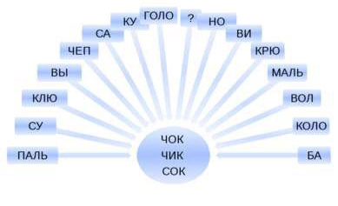
6. Составить слова

Slide 8
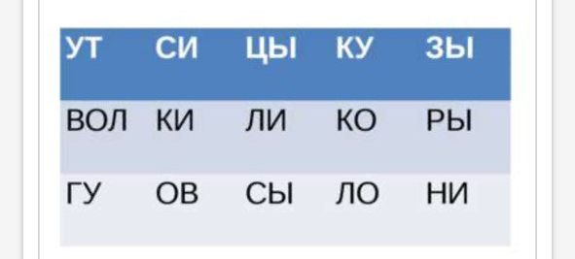
7. Прочитать слоги. Составить названия животных (домашних и диких)

Slide 9
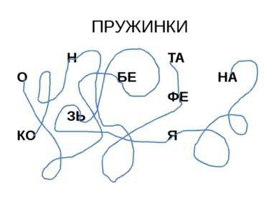
8. Составить слова

Slide 10
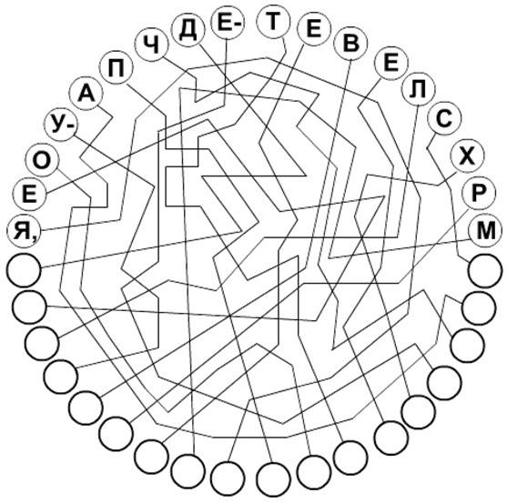
9. Проследить глазами и понять, что за пословица

Slide 11
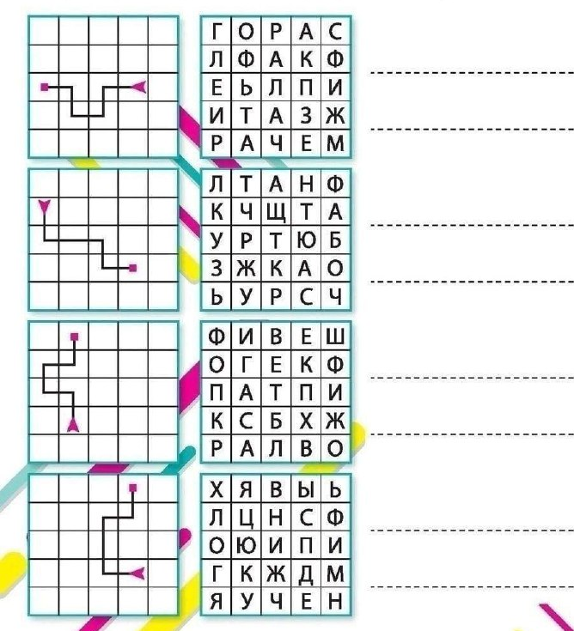
10. На первой из клеточек линией обозначено направление движения (старт на клетке с красной стрелкой)Нарисуй на соседней сетке с буквами точно такой же путь, прочитай и напиши образовавшееся слово

Slide 12
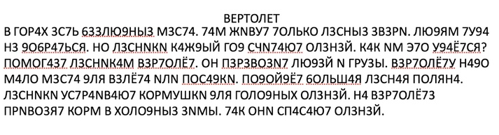

Сознательность чтения
1. Внимательно прочитайте текст заменяя числа буквами

Slide 13
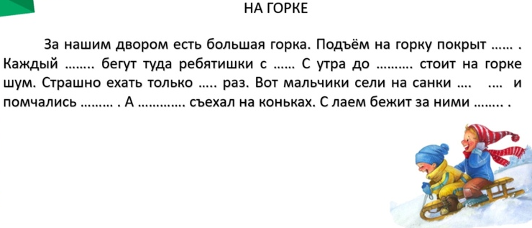
2. Вставьте подходящие по смыслу слова

Slide 14
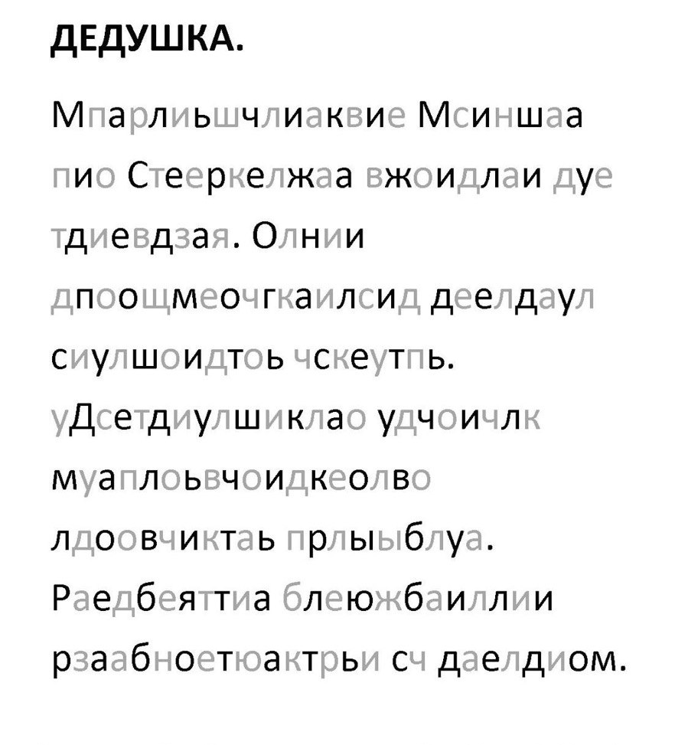
3.Прочитать только черные буквы и понять о чем текст.

Slide 15
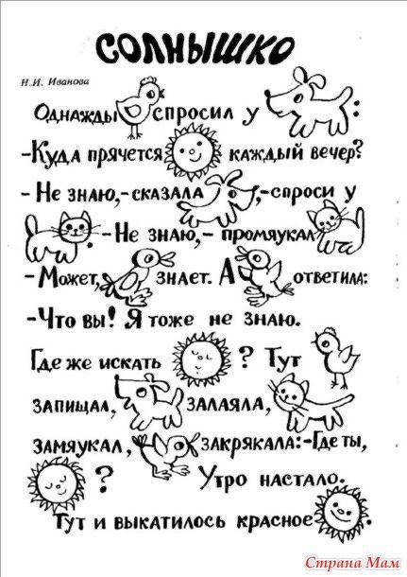
4. Прочитайте текст, обращая внимание на слова, которые нужно будет вставить на место рисунков.

Slide 16
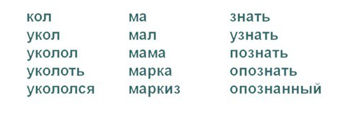
5. Прочитать слова в разном темпе

Slide 17
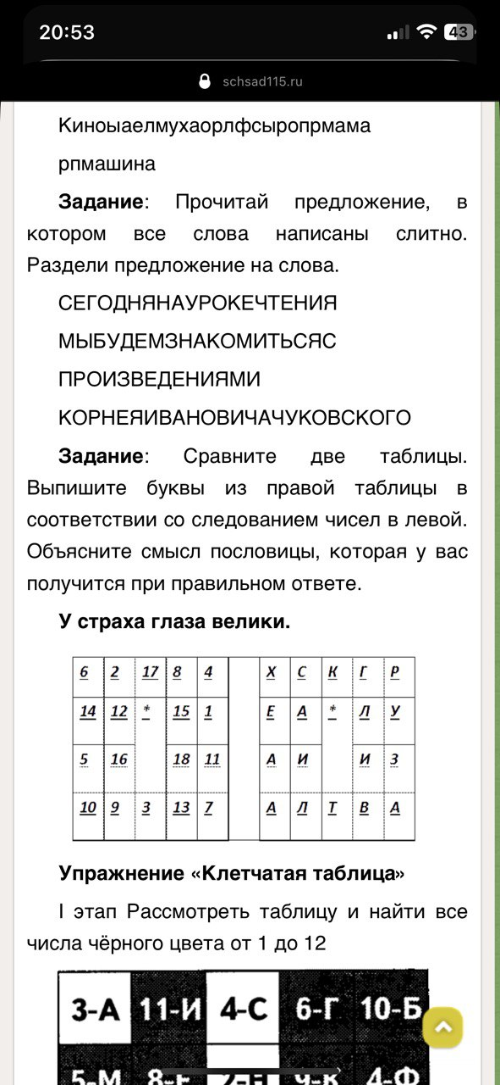
6. Сравните две таблицы. Выпишите буквы из правой таблицы в соответствии со следованием чисел с левой. Объясните смысл пословицы, которая у вас получится при правильном ответе

Slide 18
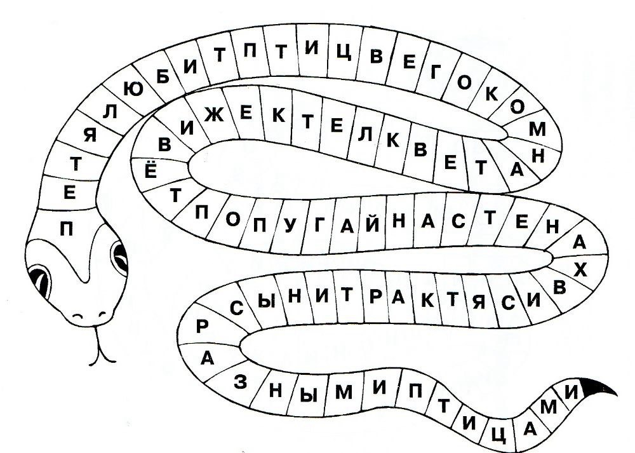
7. Прочитать словосочетания

Slide 19
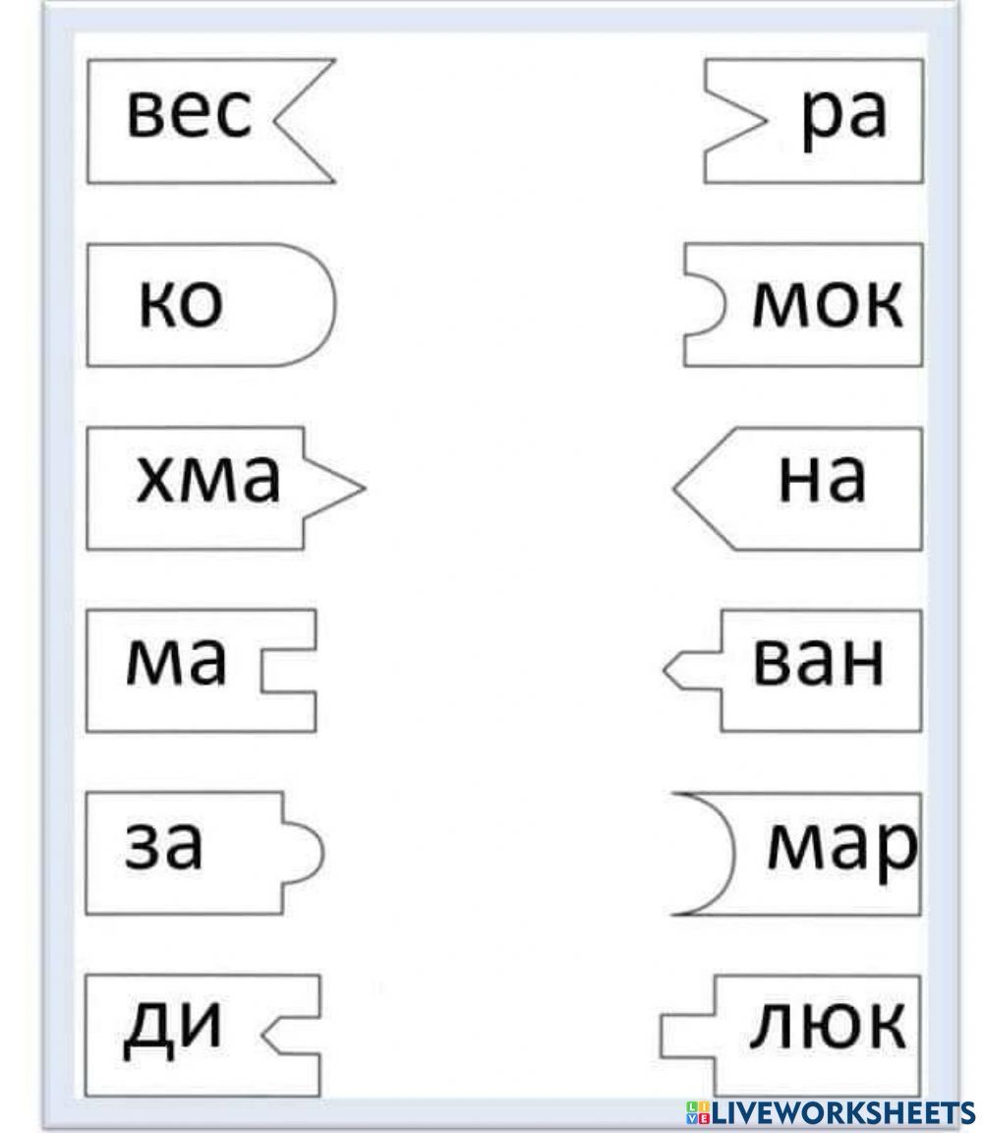
8. Соедини слоги, подобрав половинки фигурок.Проведи линии

Slide 20
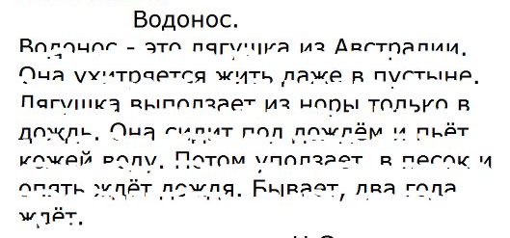
9. Прочитай рассказ с прикрытой нижней половинкой

Slide 21
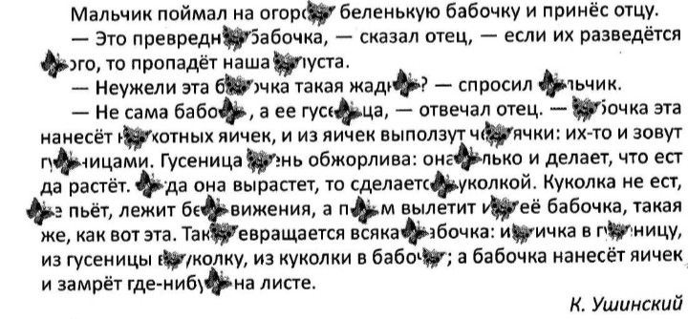
10. Чтение с наложением «Бабочки». Постарайся прочитать текст, не обращая внимание на бабочку

Slide 22
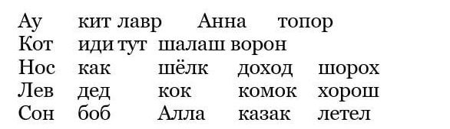
Беглость чтения
1. Прочитать слова слева направо и справа налево.

Slide 23
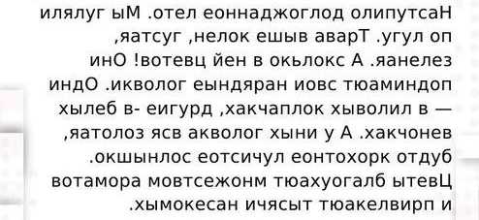
2. Прочитать зеркальный текст

Slide 24
3. Прочитать предложение, в котором все слова написаны слитно

Slide 25
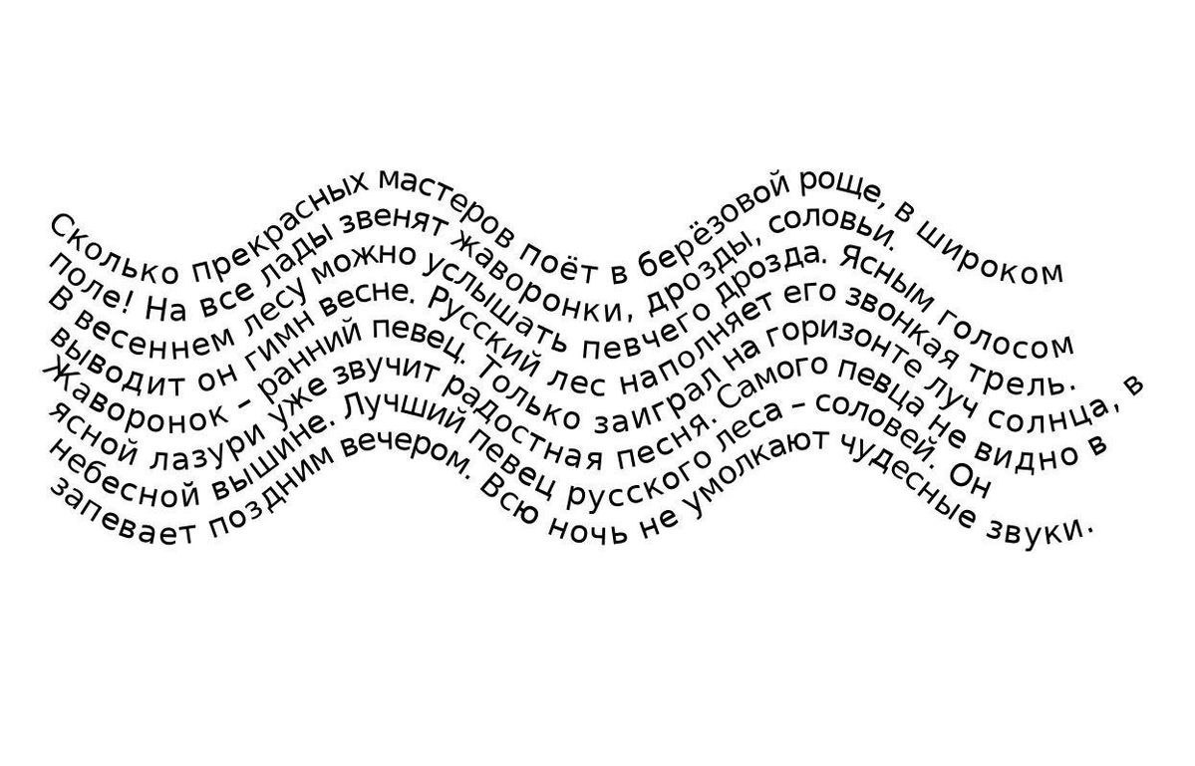
4. Быстро прочитать текст

Slide 26
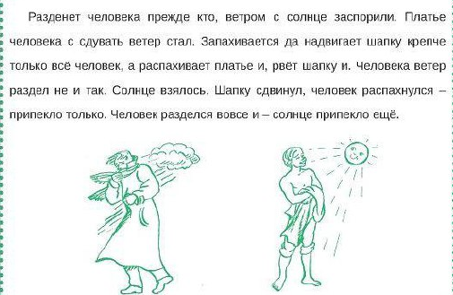
5. Прочитать текст, начиная с последнего слова каждого предложения

Slide 27
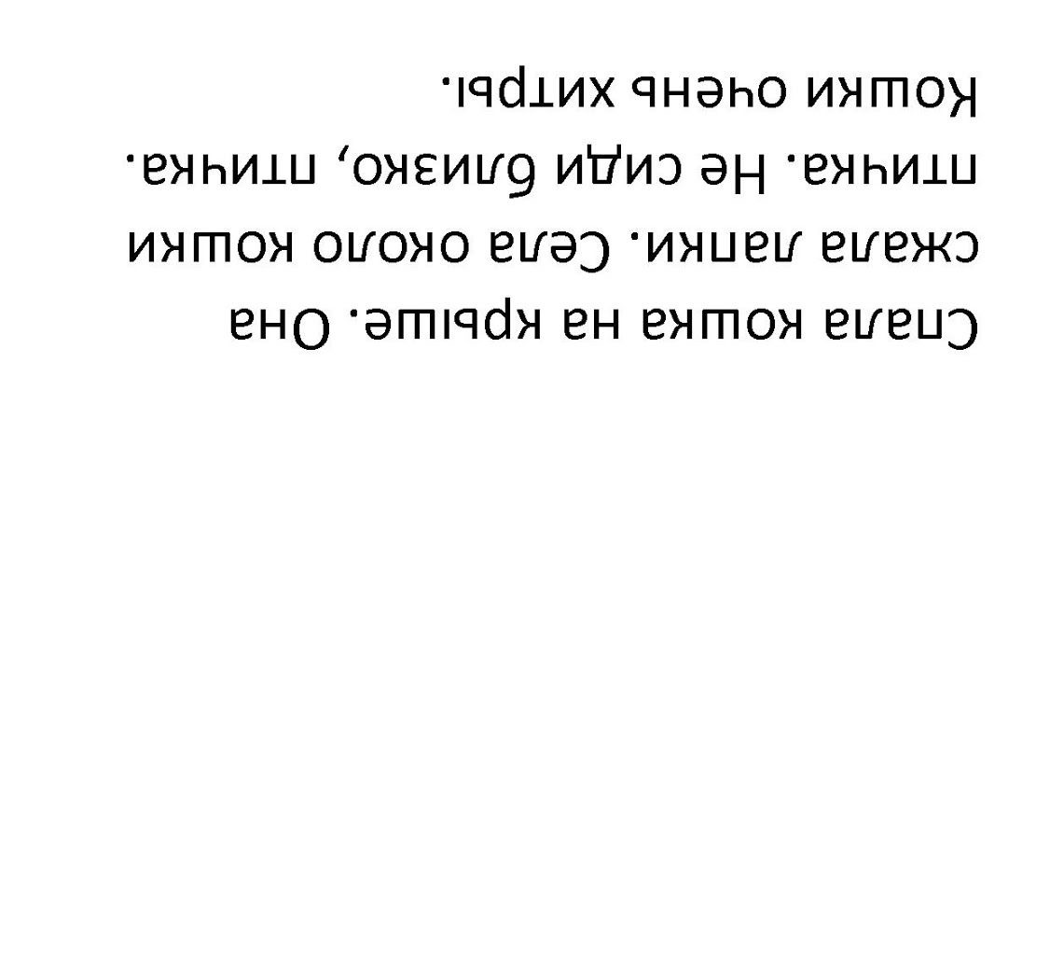
6. Чтение вверх тормашкой

Slide 28
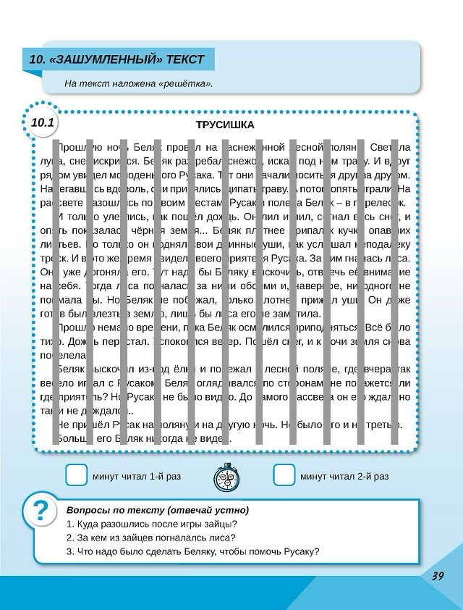
7. На текст наложена решетка попробовать быстро прочитать

Slide 29
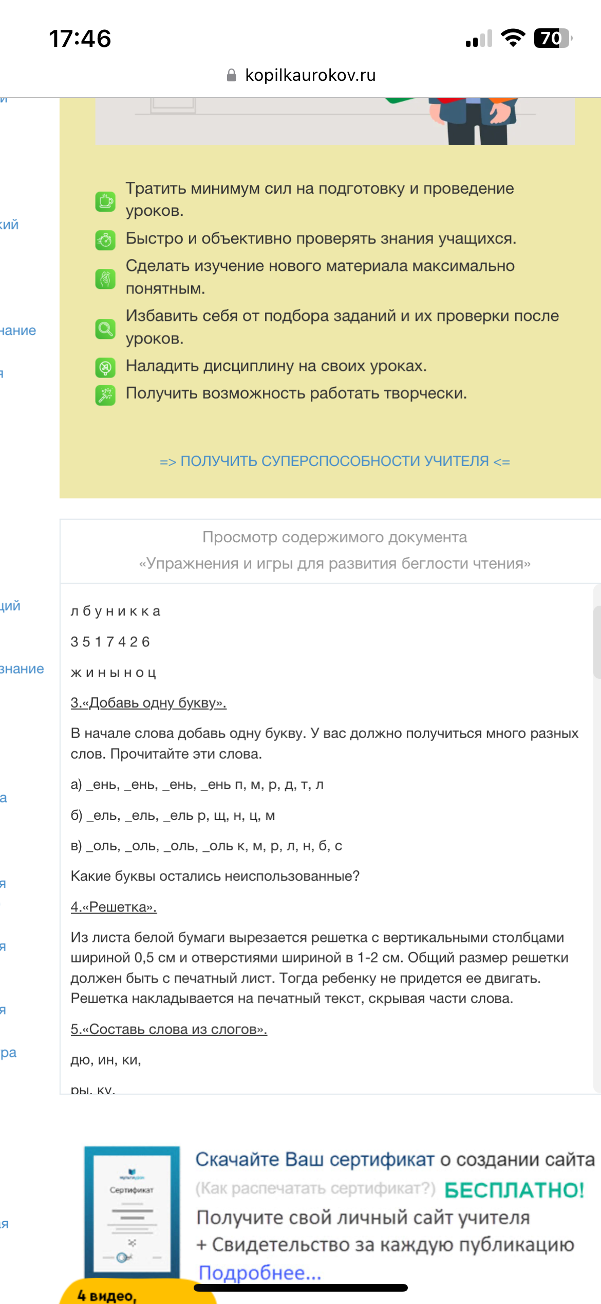
8. В начале слово добавь одну букву. У вас должно получится много разных слов. Прочитайте эти слова.

Slide 30
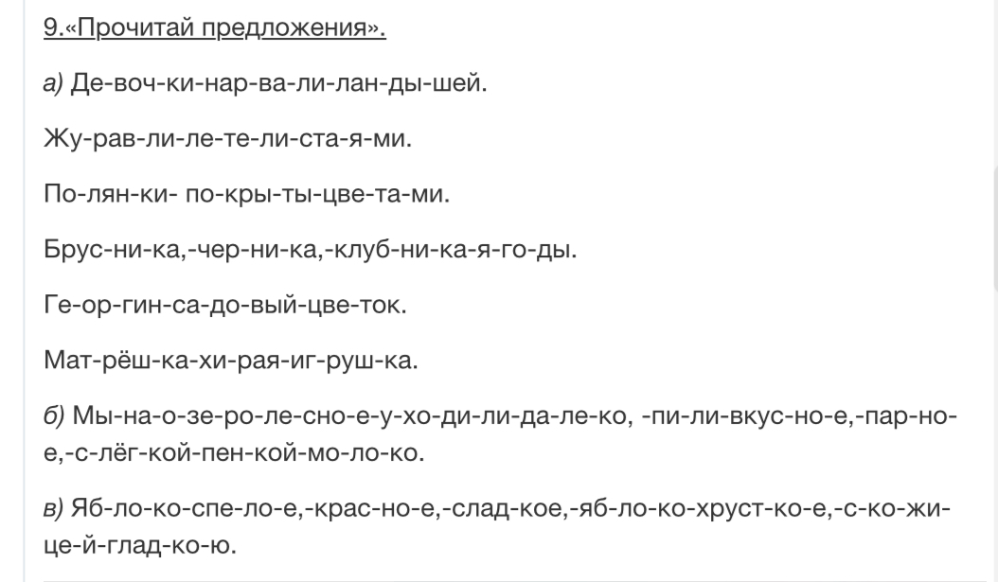
9. Прочитай предложения

Slide 31
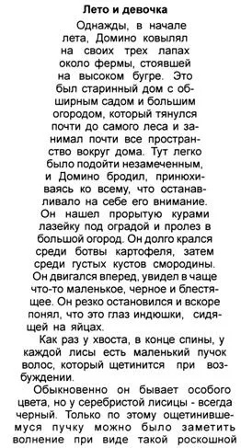
10. Прочитать пирамиду

Slide 32
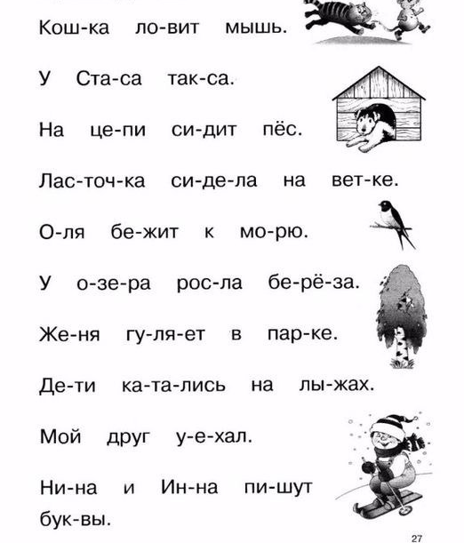
Выразительность чтения
1. Выразительно прочитать текст

Slide 33
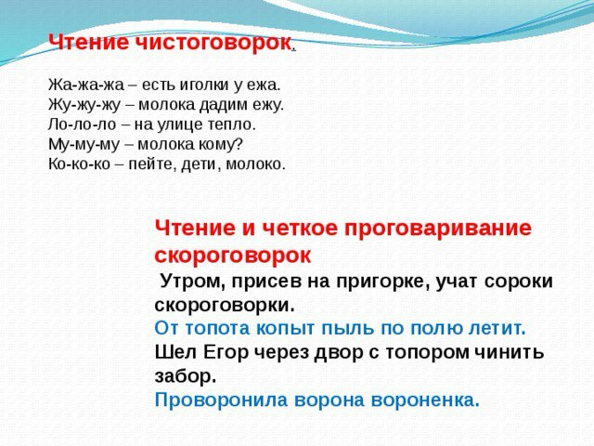
2. Быстро и правильно прочитать скороговорку

Slide 34
3. Чтение чистоговорки

Slide 35
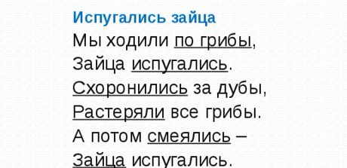
4. Прочитайте стихотворение, выделяя подчеркнутые слова

Slide 36
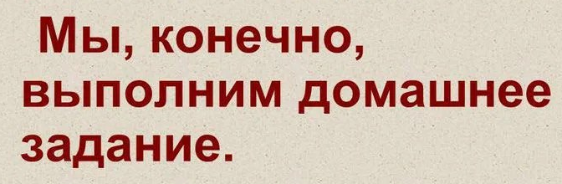
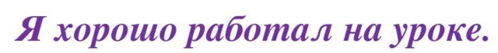
5. Прочитайте предложение с разными интонациями: удивления, сомнения, радость

Slide 37
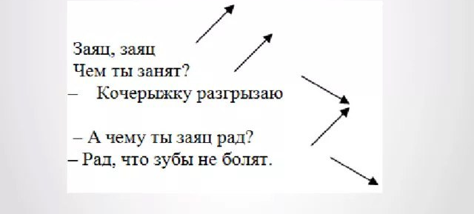
6. Прочитай диалог. Проследи ха повышением и понижением голоса

Slide 38
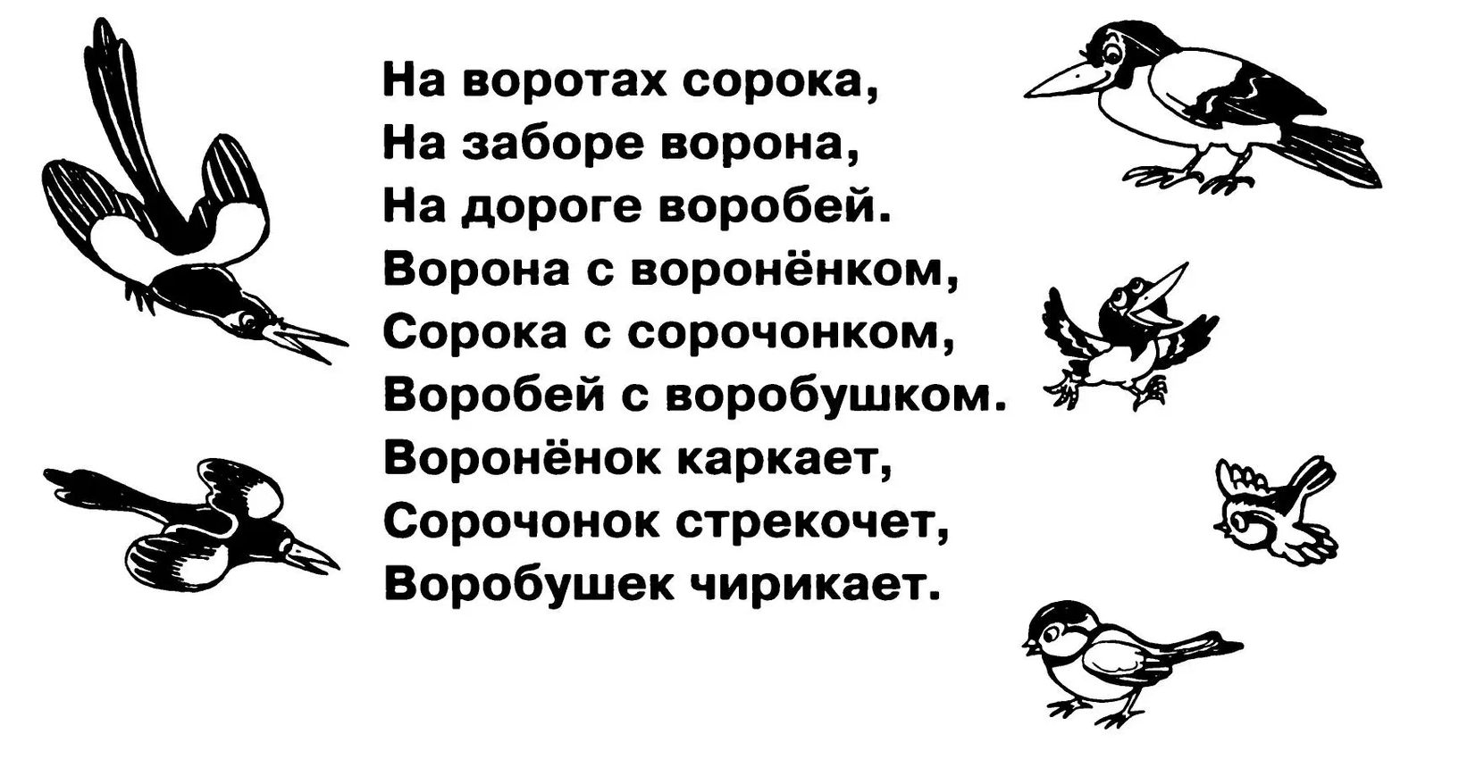
7. Прочитай чистоговорку. Прочти ее несколько раз, пока не сможешь читать быстро и отчетливо

Slide 39
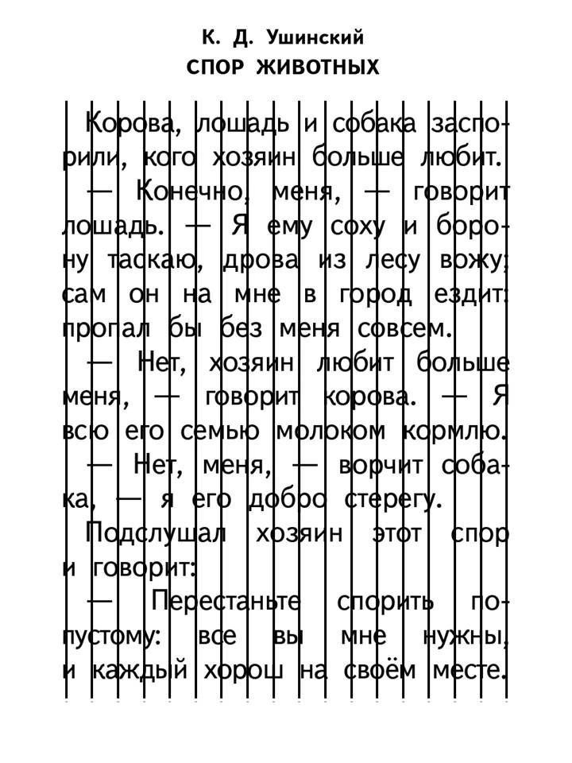
8. Выразительно прочитать текст

Slide 40
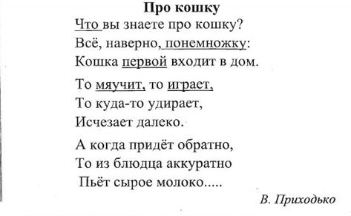
9. Читай стихотворения «Про кошку», делая паузы на точках и запятых.

Slide 41
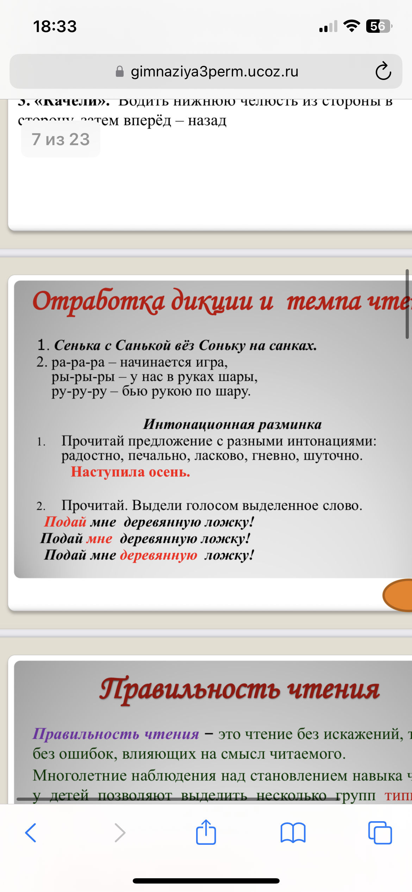
10. Прочитай. Выдели голосом выделенное слово

